Slide 1
Modelo de Gompertz

Slide 2
Índice
Modelo de Gompertz;
Solução analítica;
Analise dos pontos críticos;
Resolução das questões;

Slide 3

Artigo

Slide 4
Artigo
Determinar se o modelo de Gompertz pode mapear a trajetória de crescimento de tumores xenógenos de câncer de fígado humano em ratos.
Avaliar o impacto de Gsk3 β e c-Myc em crescimentos de tumores;
Demonstrar que o crescimento tumoral ocorre em três estágios.

Slide 5
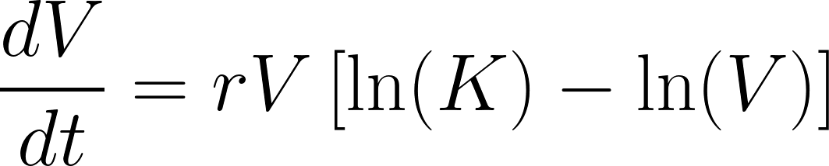
Modelo de Gompertz
Crescimento de tumores;
Equação Logística;
Termo de Capacidade (K).

Slide 6
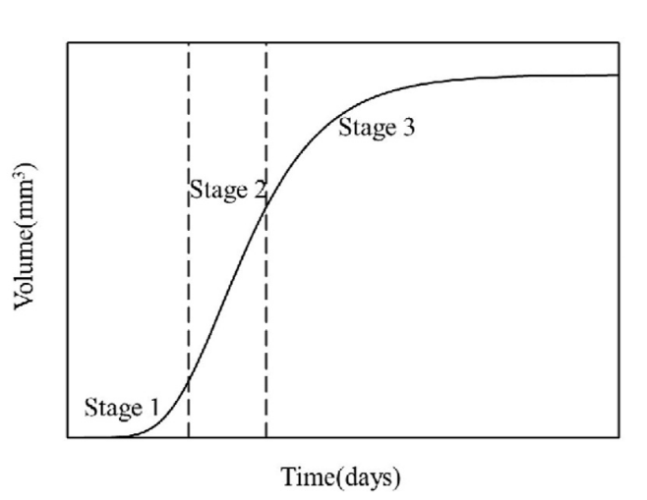
Estágios de crescimento
Estágio exponencial;
Crescimento linear;
Estágio de saturação.

Slide 7
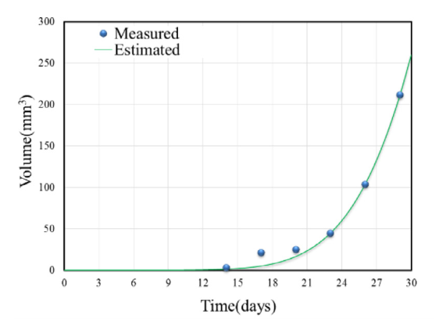
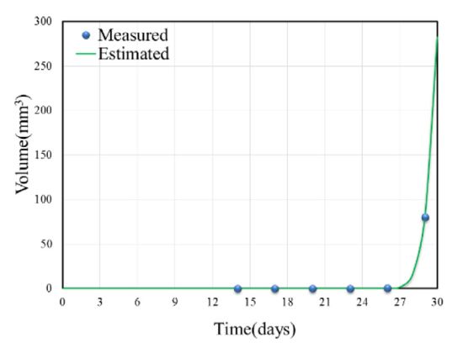
Resultado experimentais

Slide 8
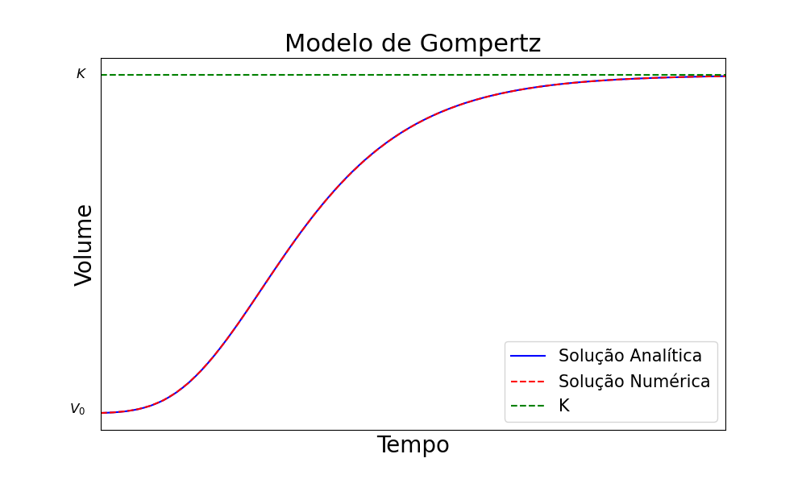
Solução analítica

Slide 9
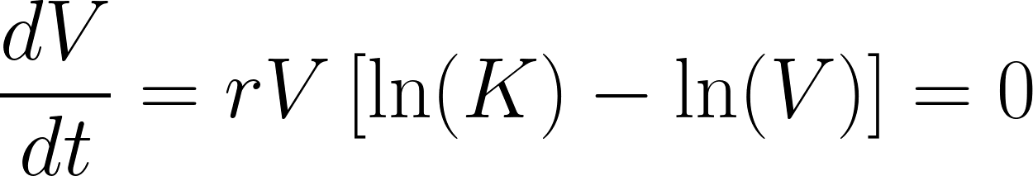
Análise dos pontos críticos

Slide 10
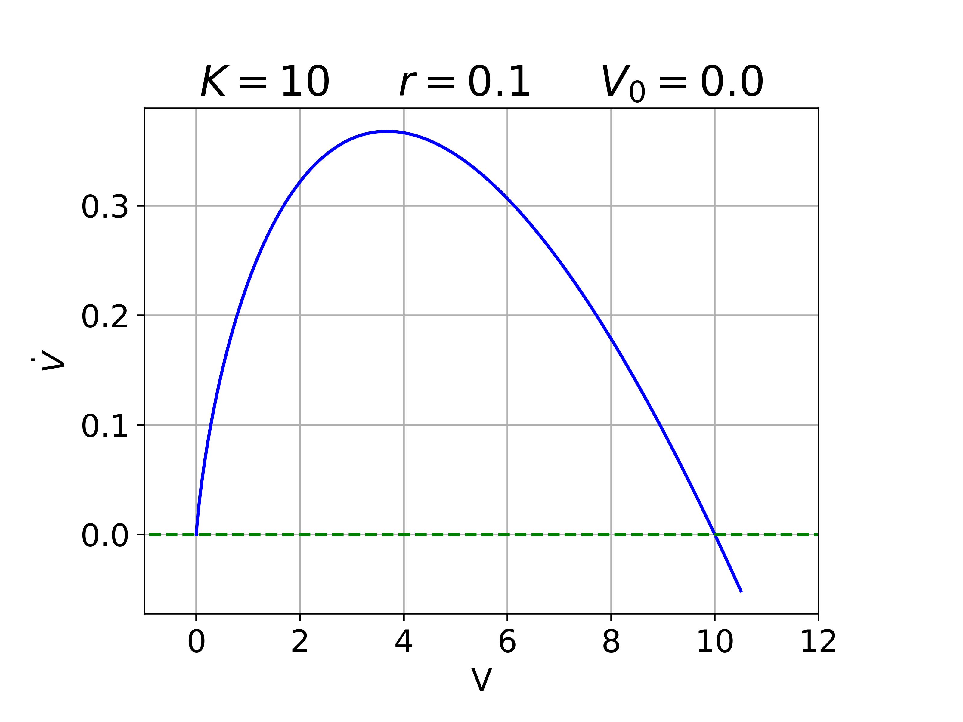
Análise dos pontos críticos

Slide 11
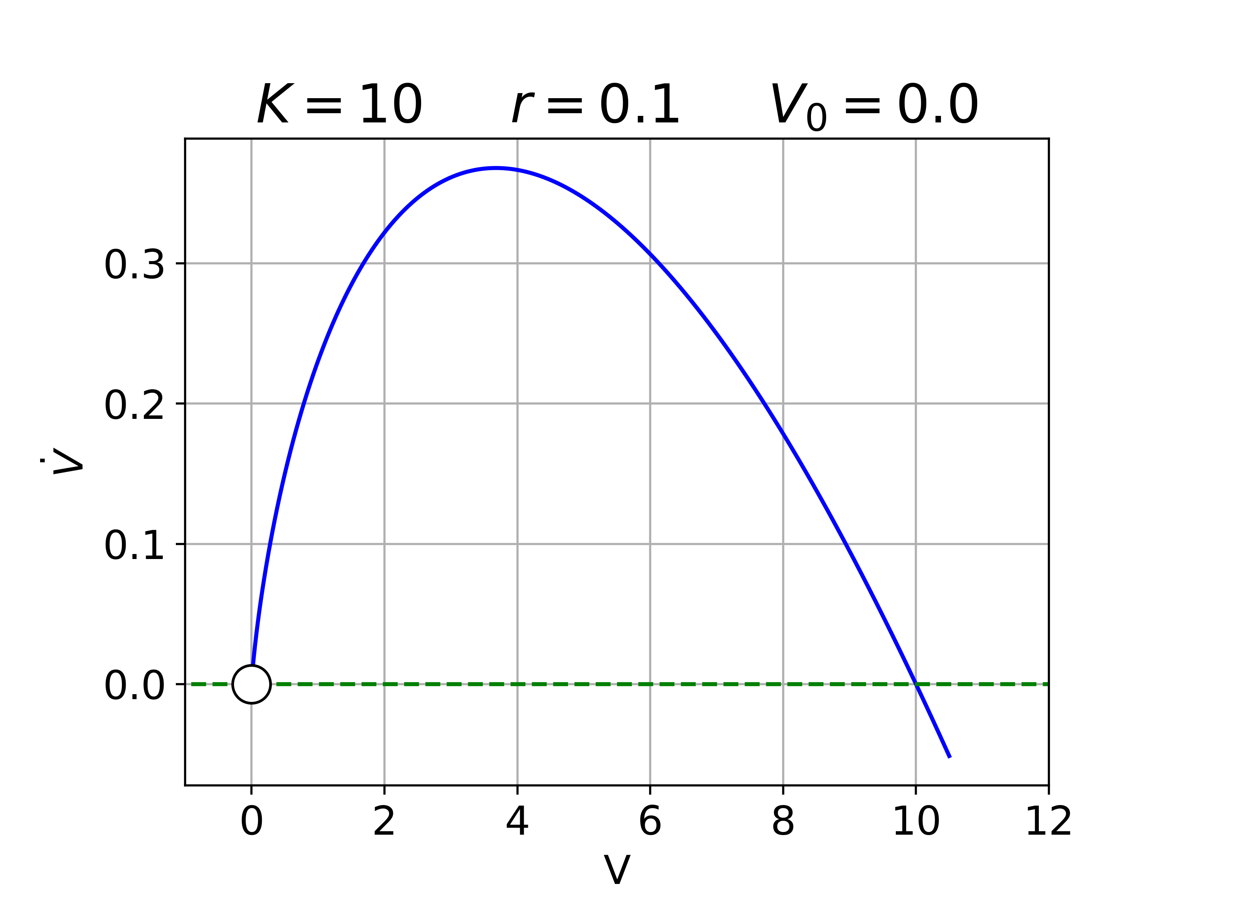
Análise dos pontos críticos

Slide 12
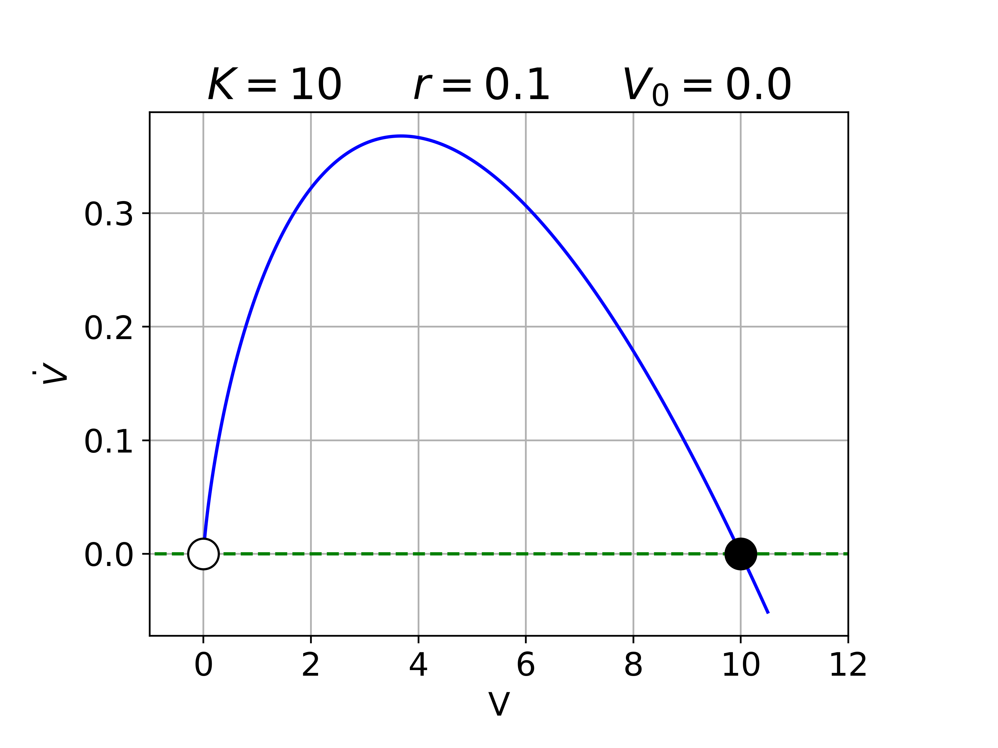
Análise dos pontos críticos

Slide 13
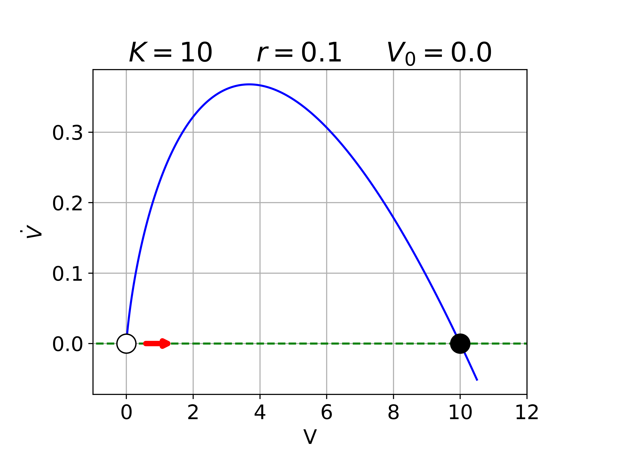
Análise dos pontos críticos

Slide 14
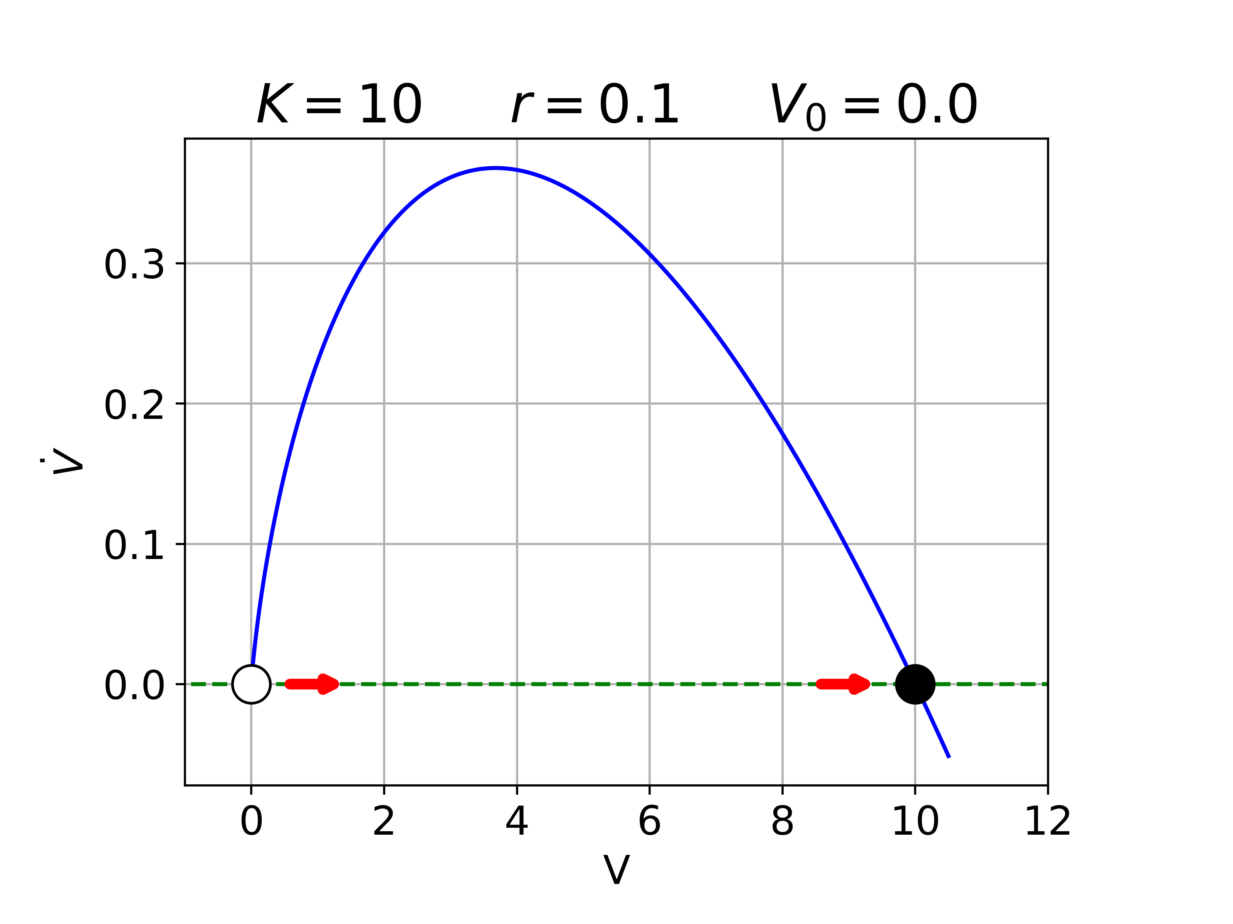
Análise dos pontos críticos

Slide 15
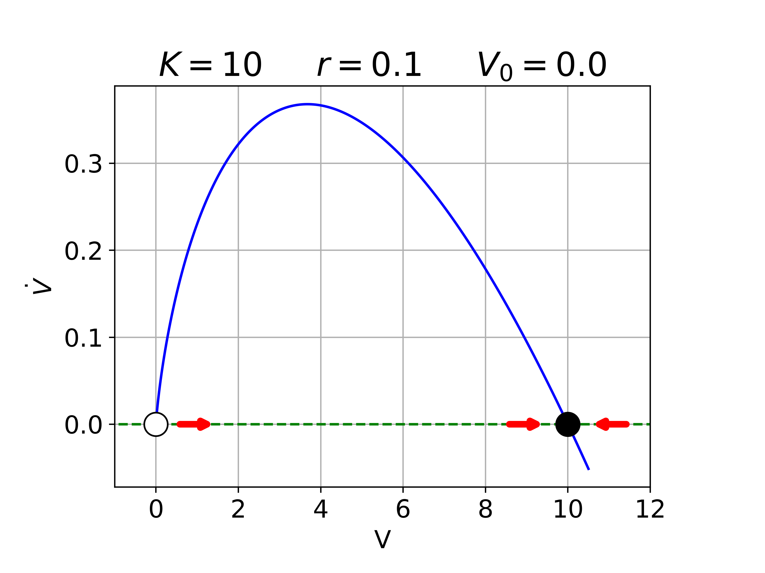
Análise dos pontos críticos

Slide 16
Problema 3.7.3

Slide 17


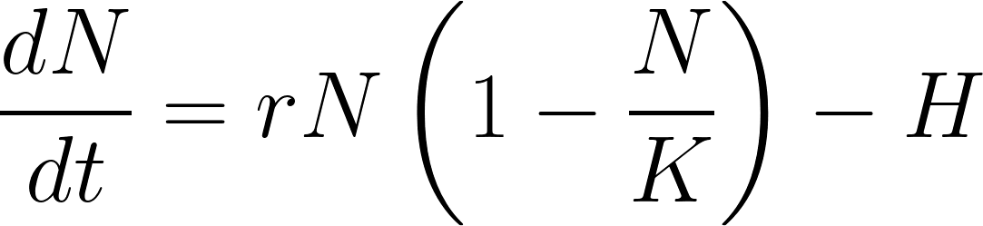
Problema 3.7.3 (Modelo de pescaria)
(a) Mostre que a equação abaixo pode ser escrita na forma adimensional;
(b) Plote o campo vetorial para diferentes valores de h;
(c) Mostre que a bifurcação ocorre em um valor crítico de h;
(d) O que acontece para h>hc e h < hc.

Slide 18
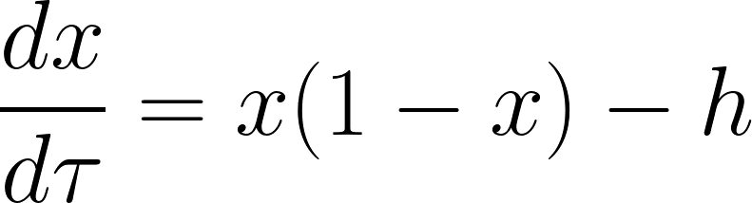
Problema 3.7.3 (Modelo de pescaria)
(a) Mostre que a equação abaixo pode ser escrita na forma adimensional.

Slide 19
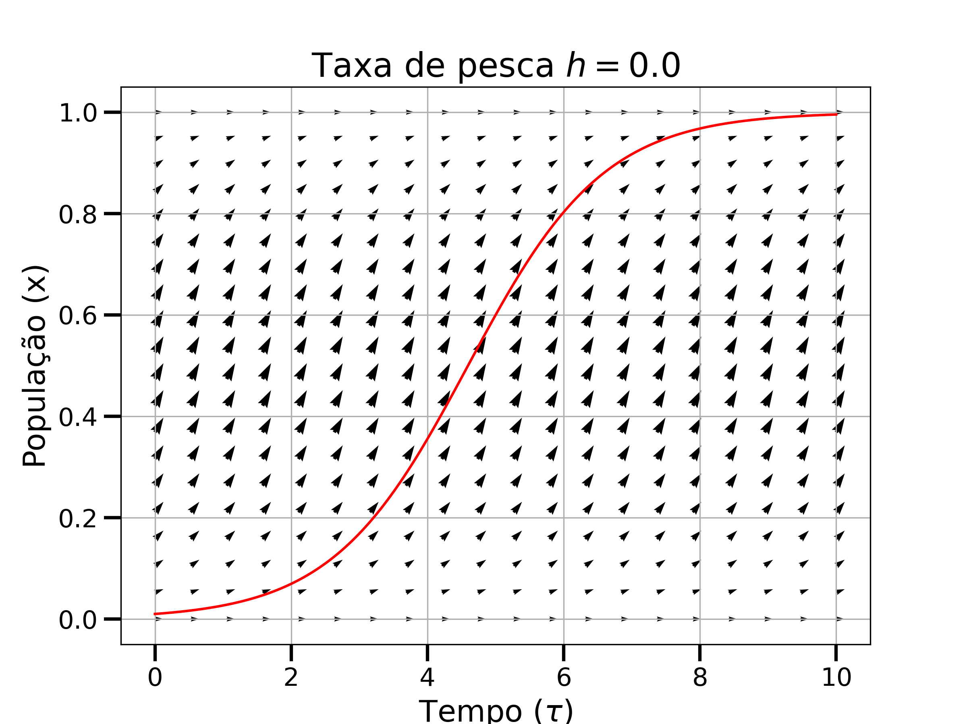
(b) Plote o campo vetorial para diferentes calores de h

Slide 20
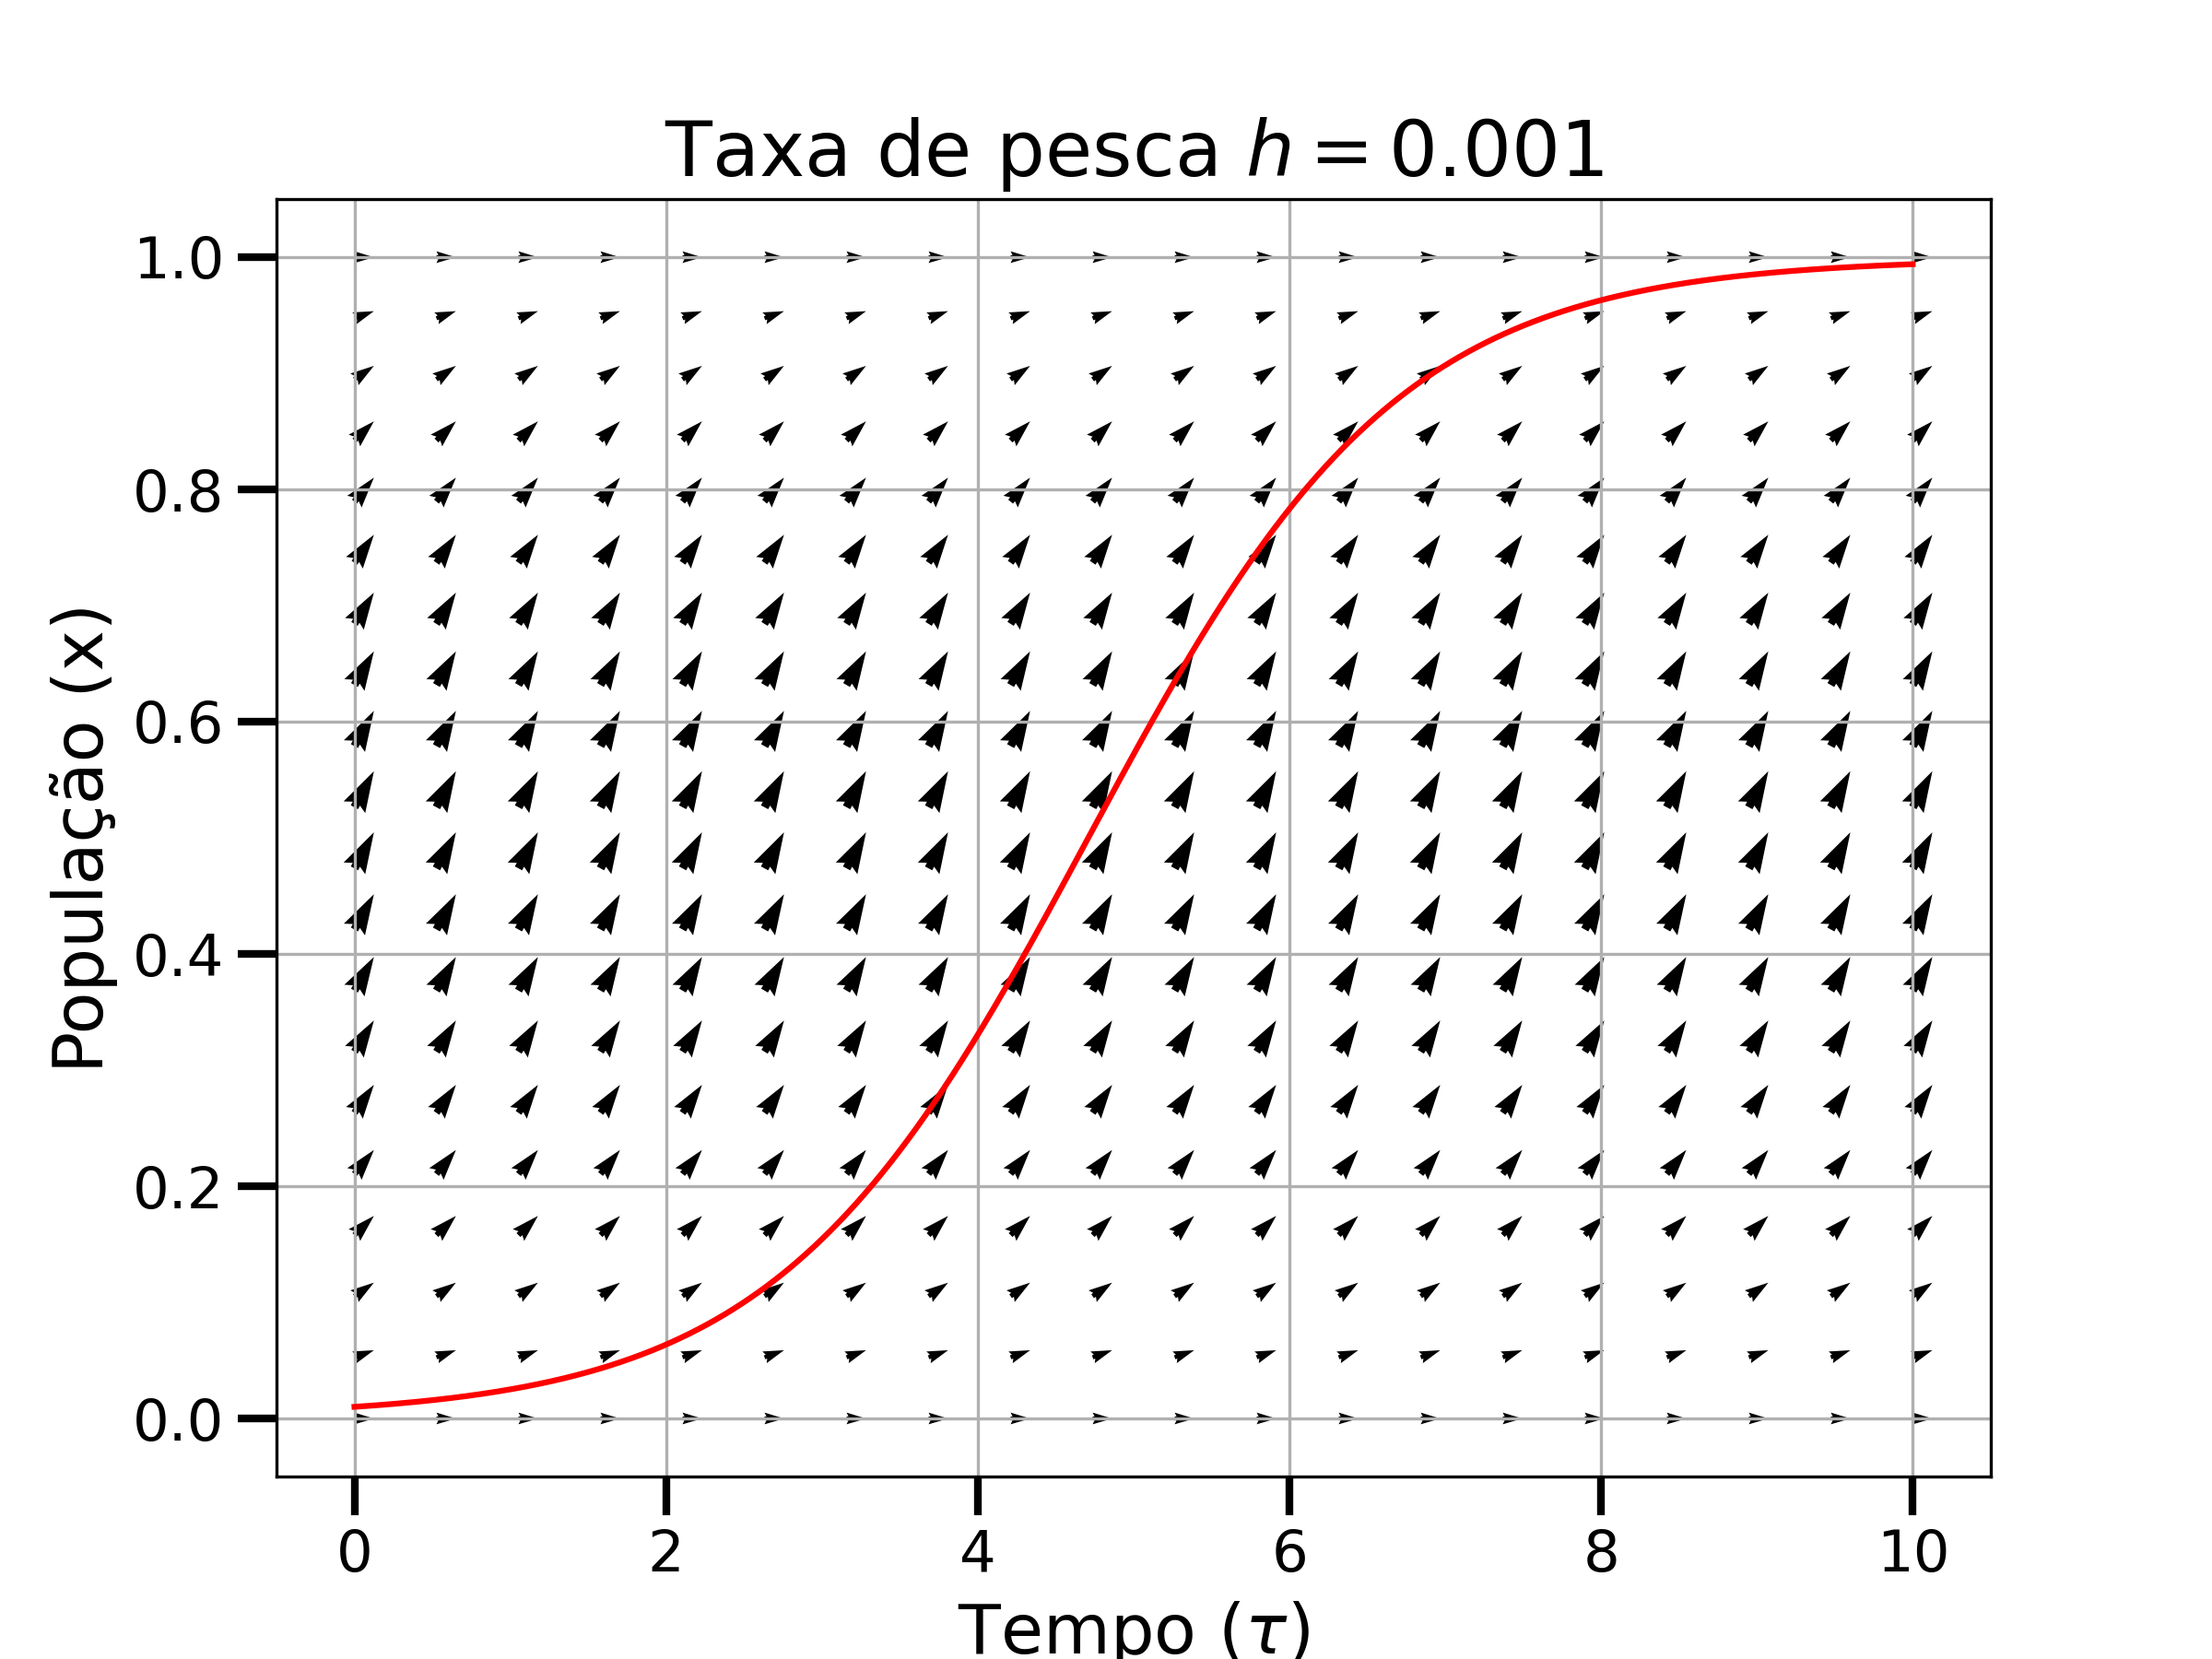
(b) Plote o campo vetorial para diferentes calores de h

Slide 21
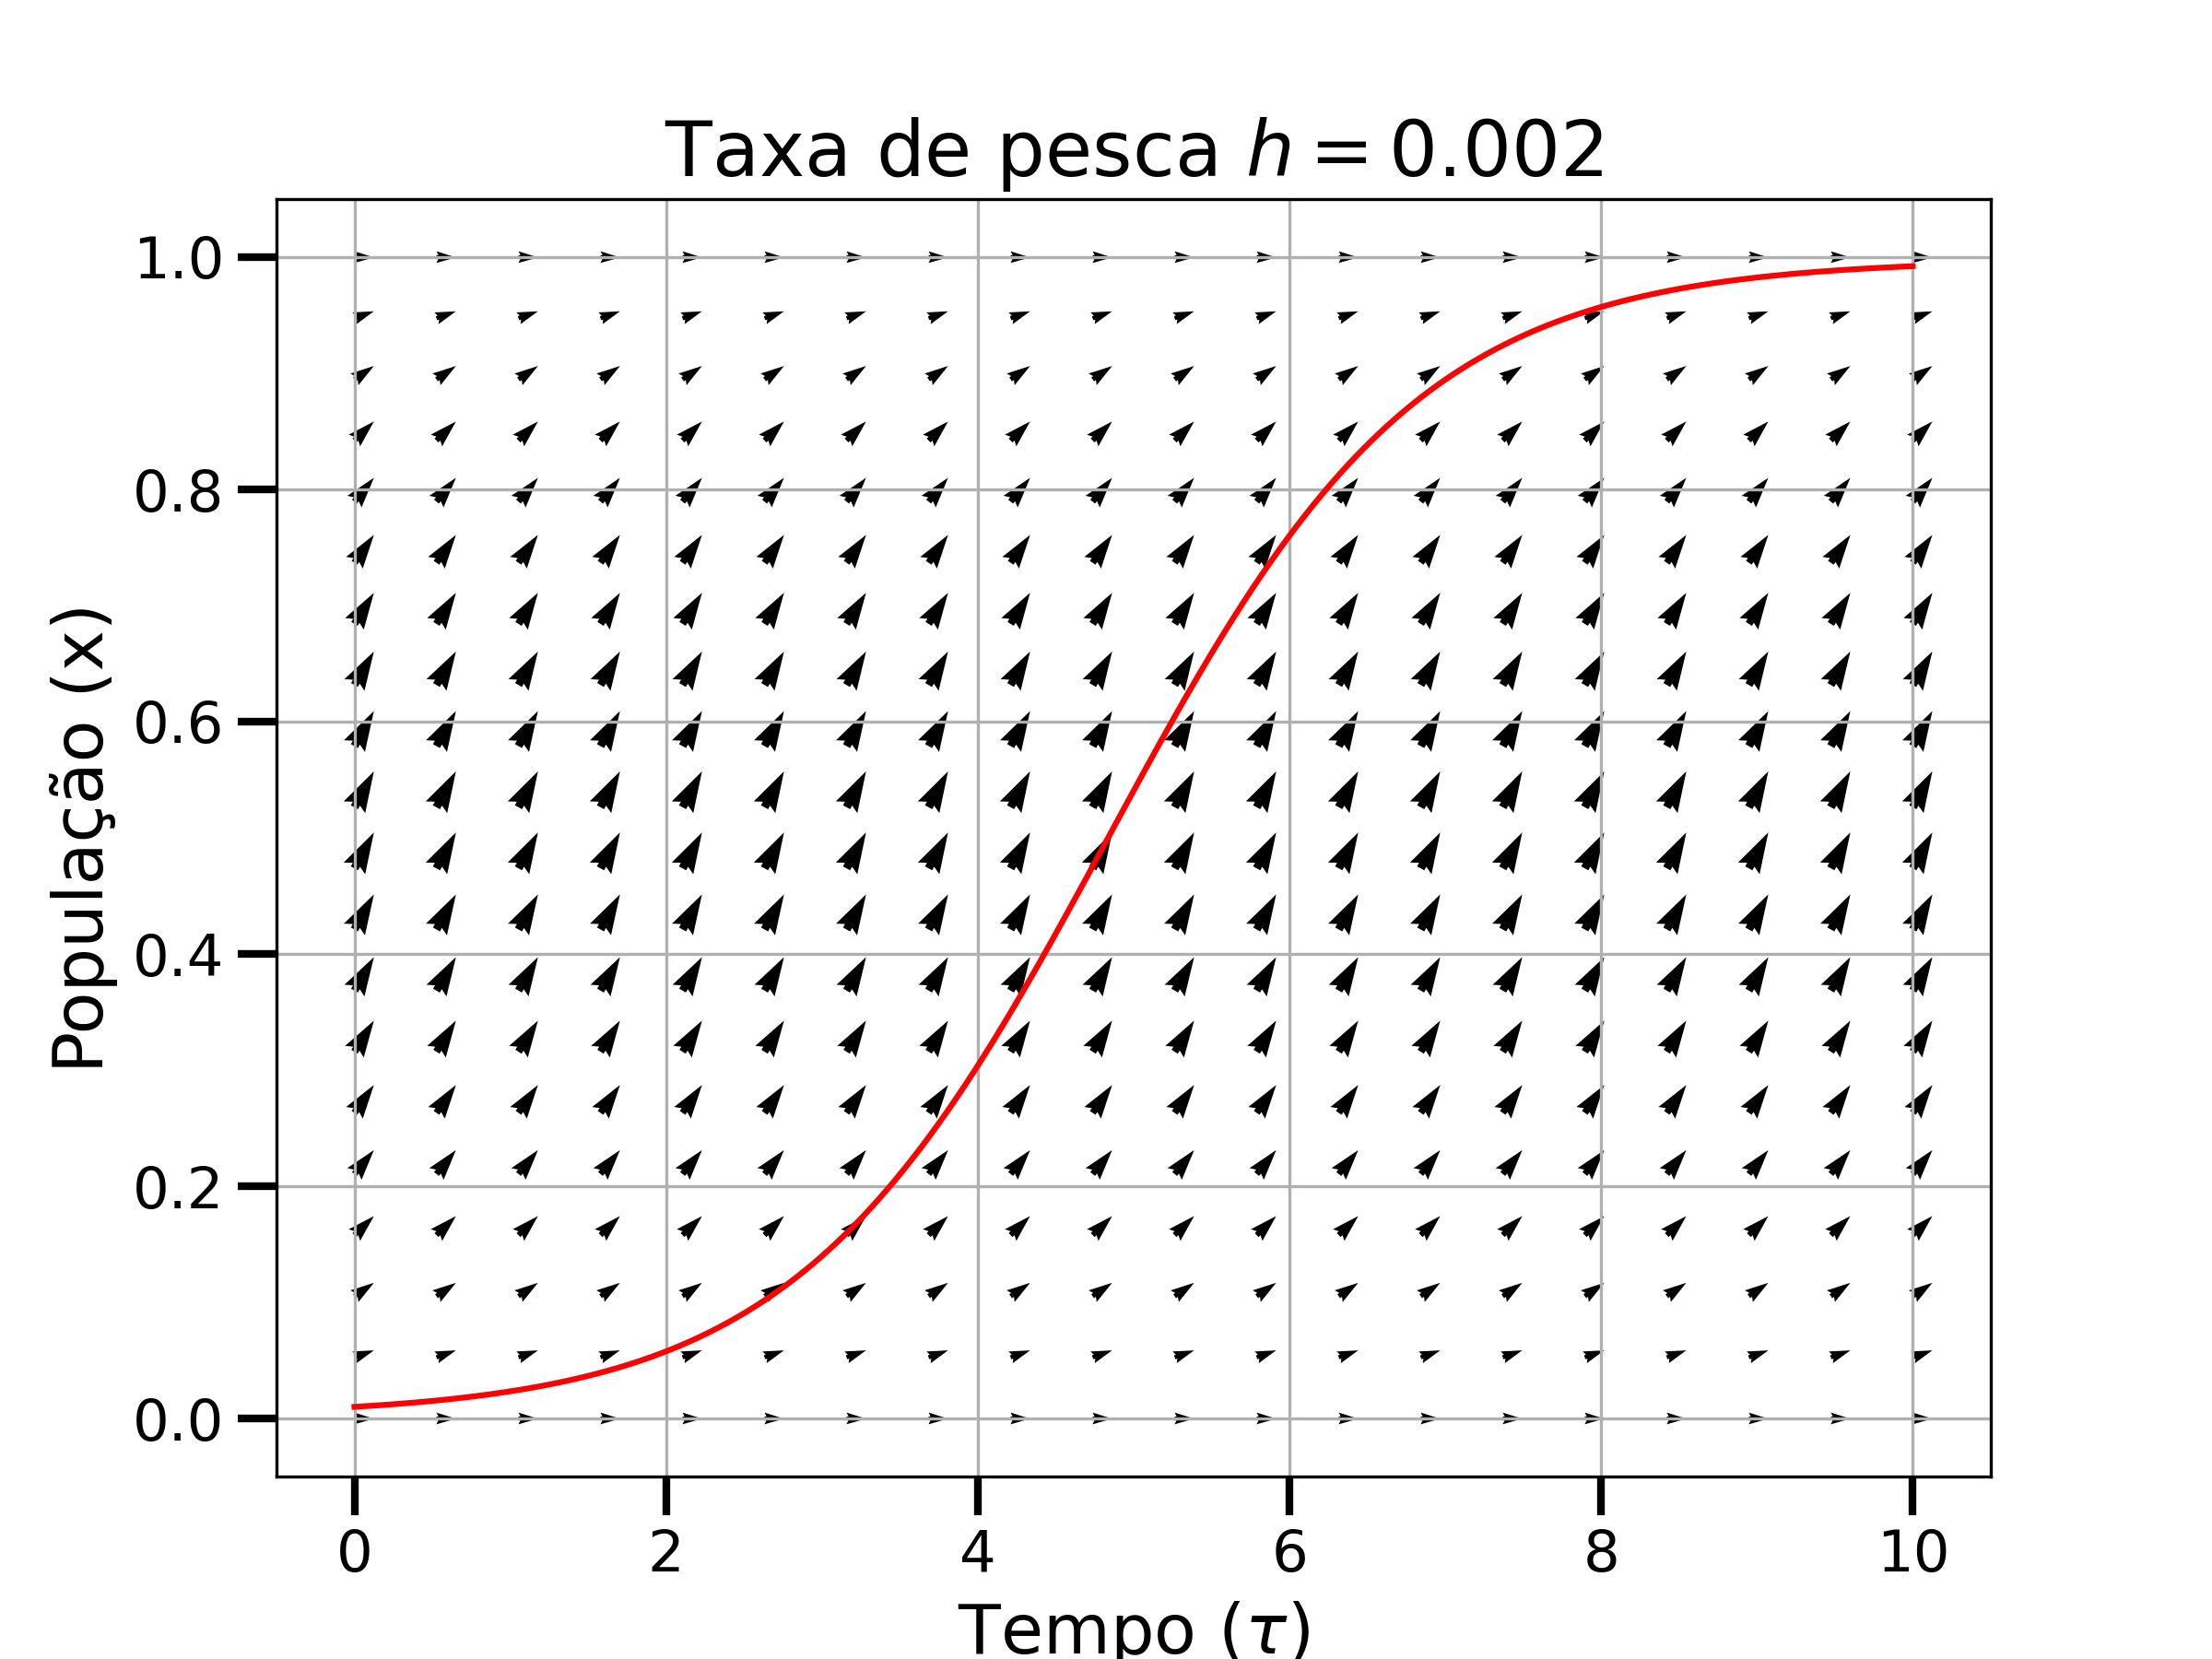
(b) Plote o campo vetorial para diferentes calores de h

Slide 22
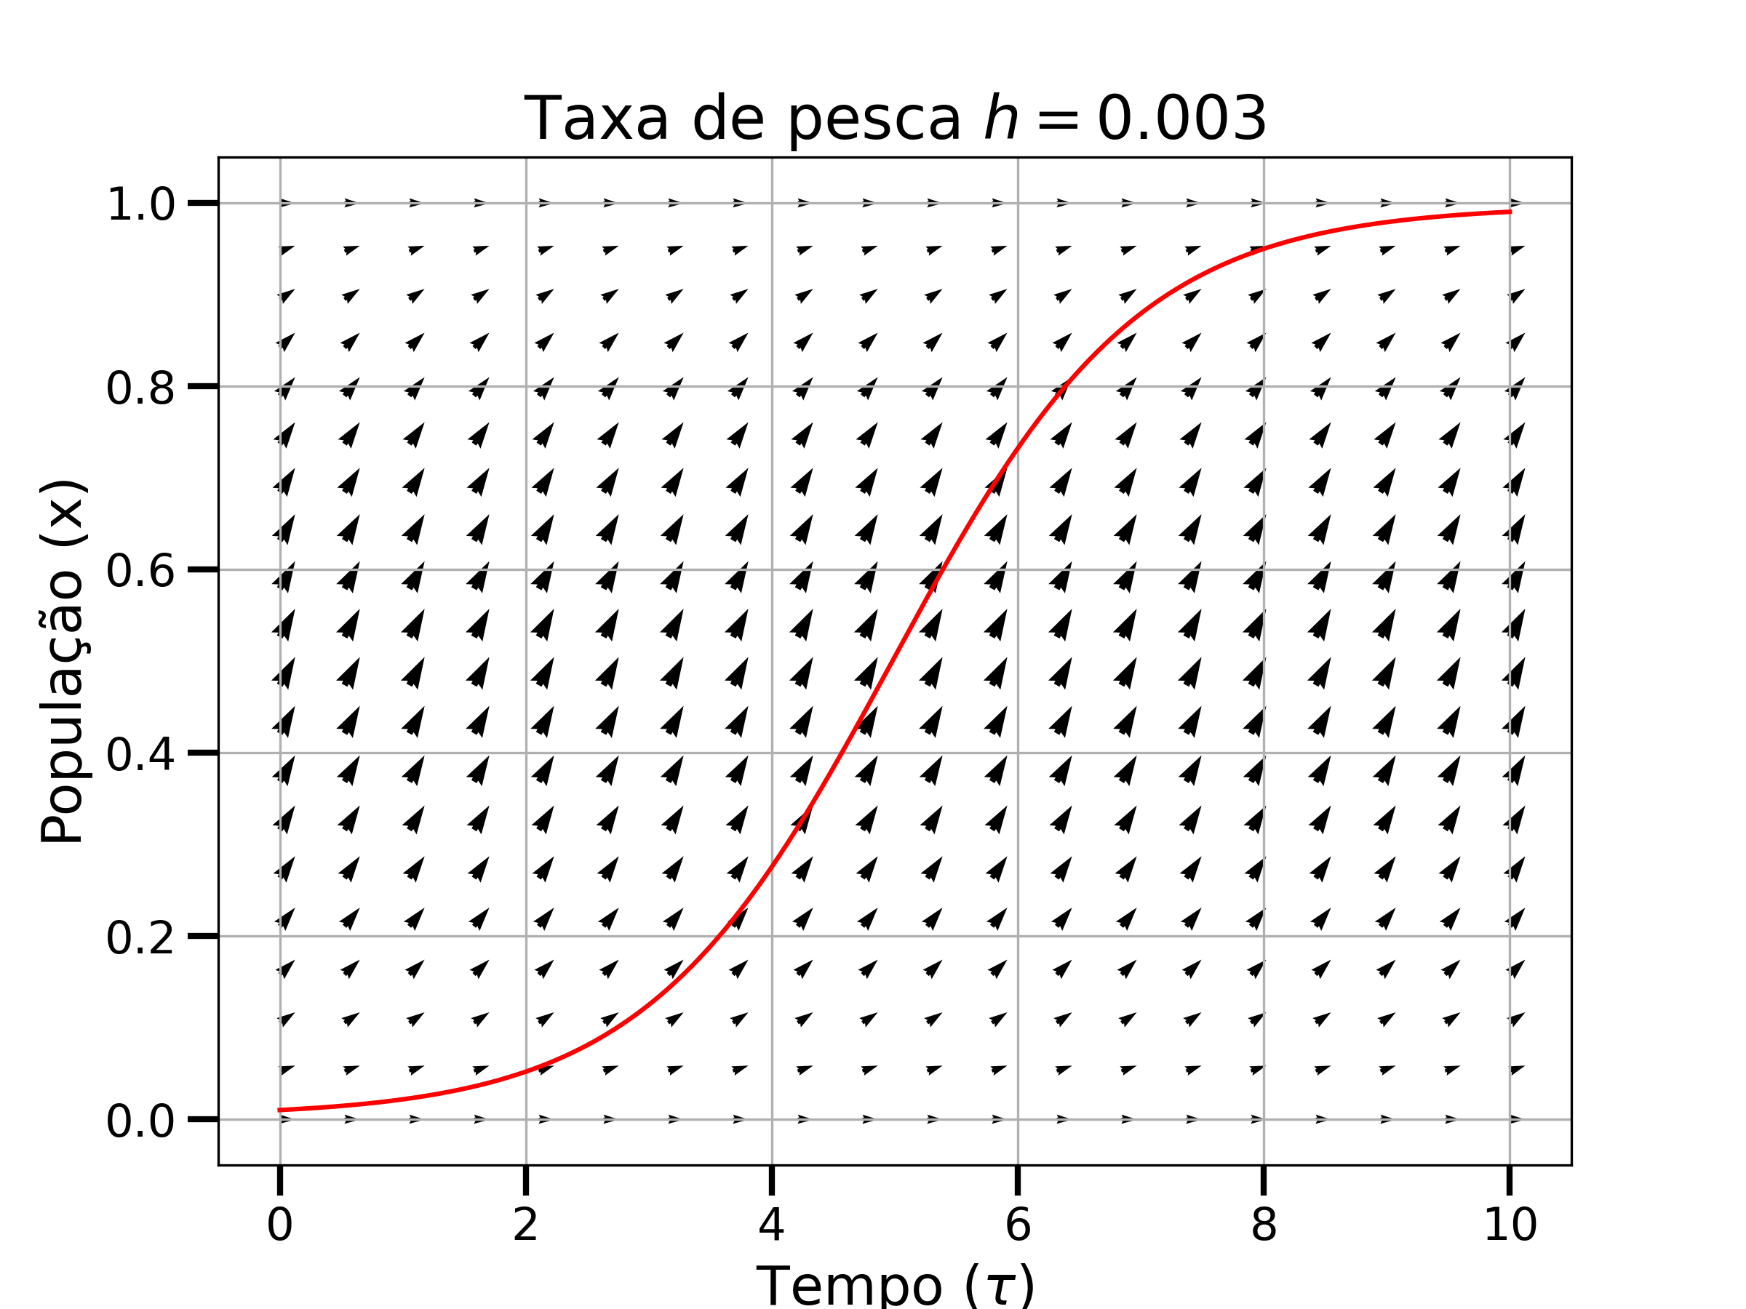
(b) Plote o campo vetorial para diferentes calores de h

Slide 23
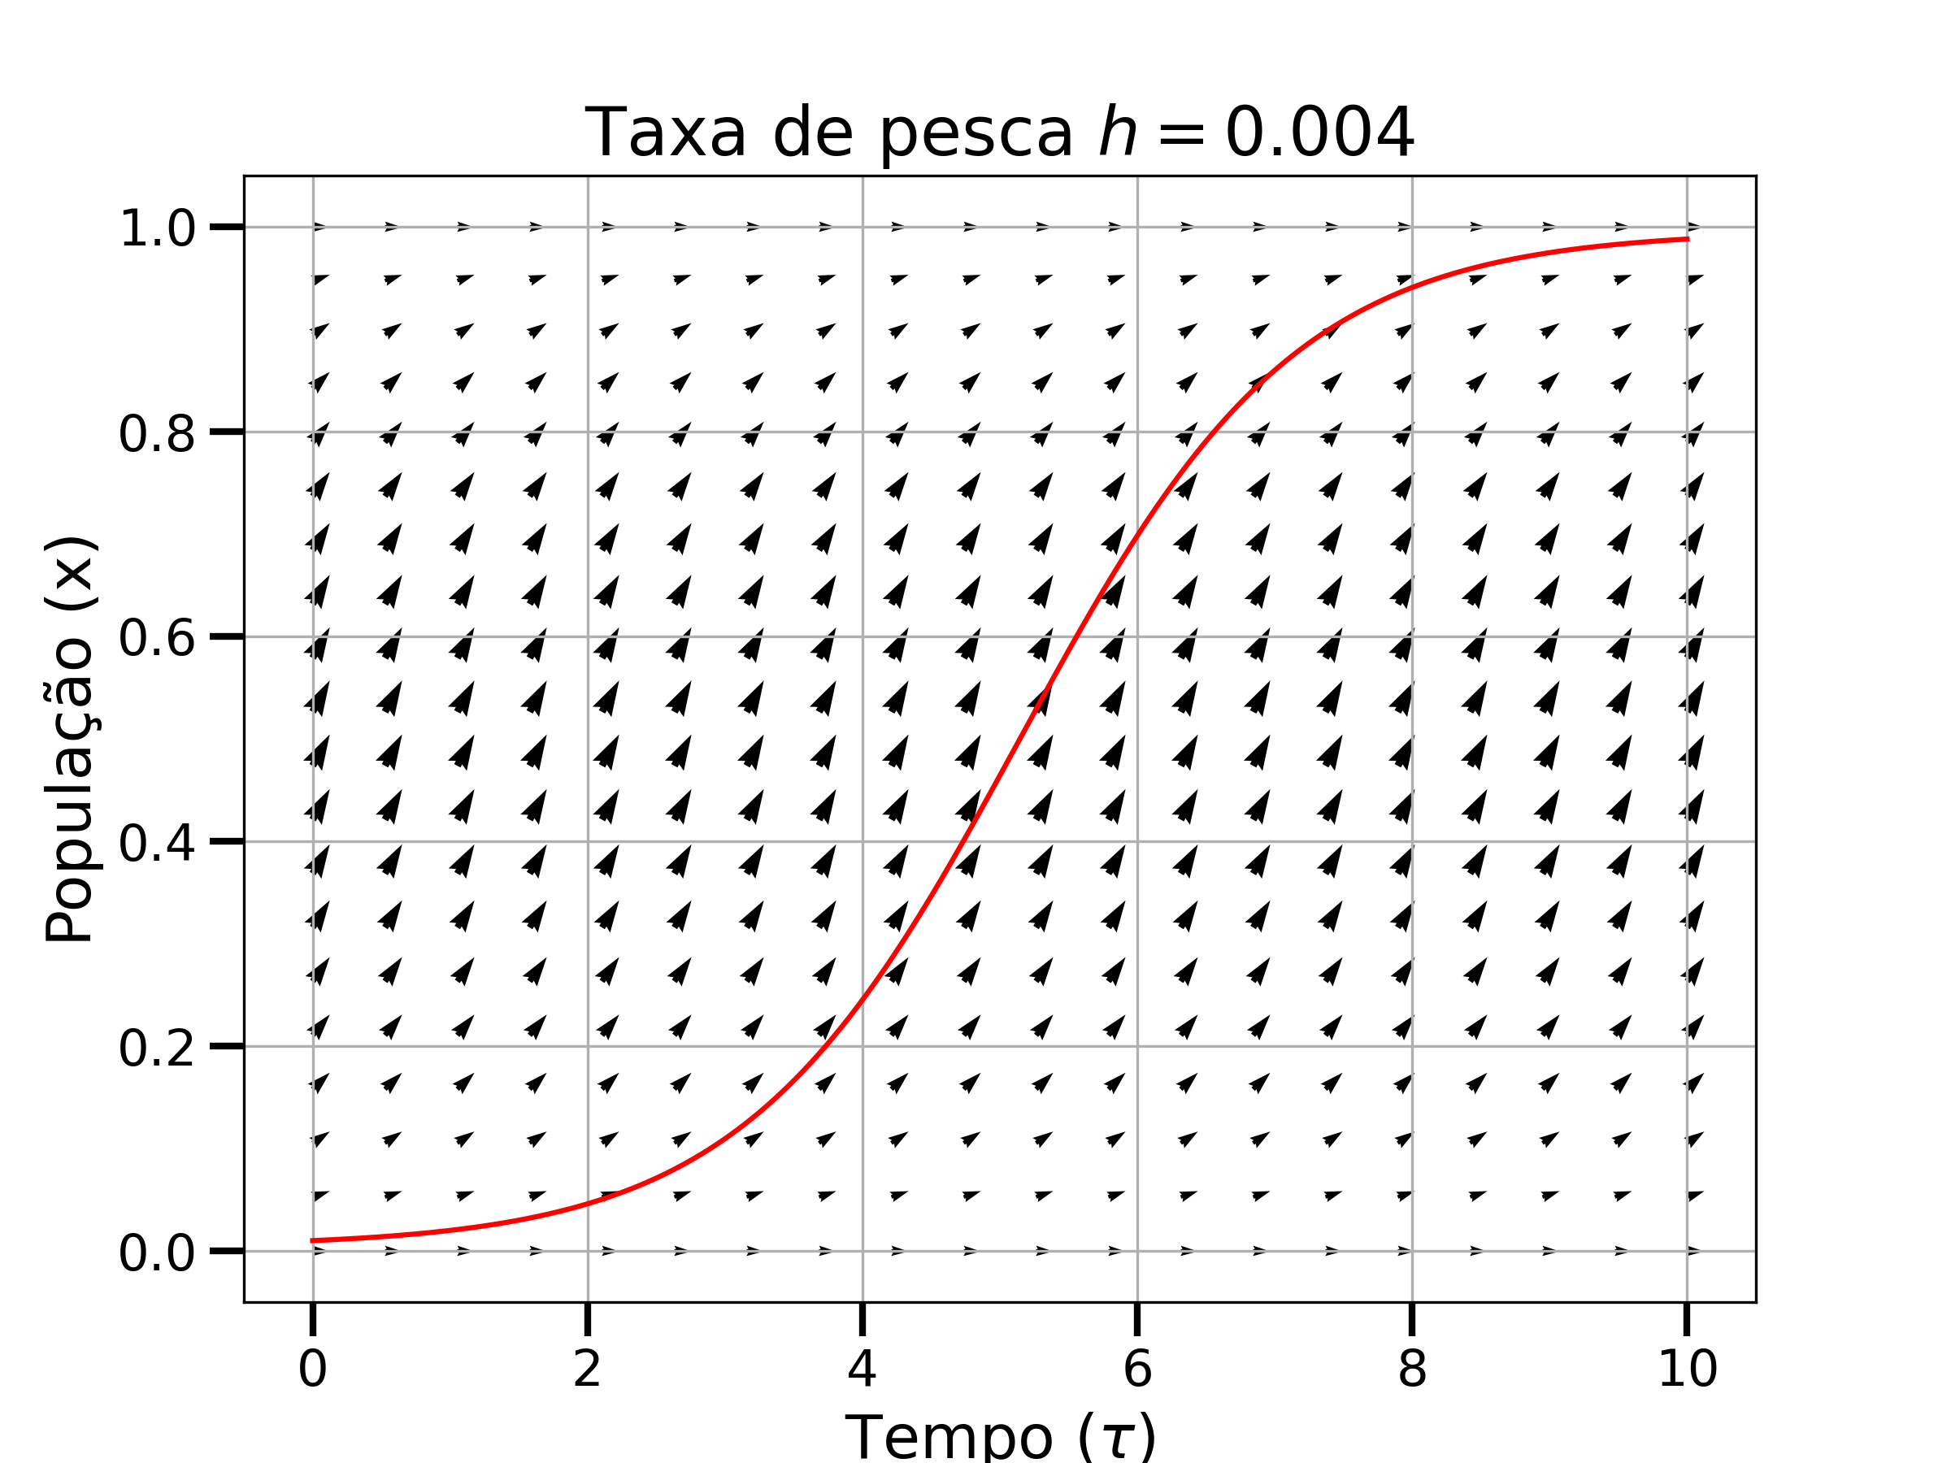
(b) Plote o campo vetorial para diferentes calores de h

Slide 24
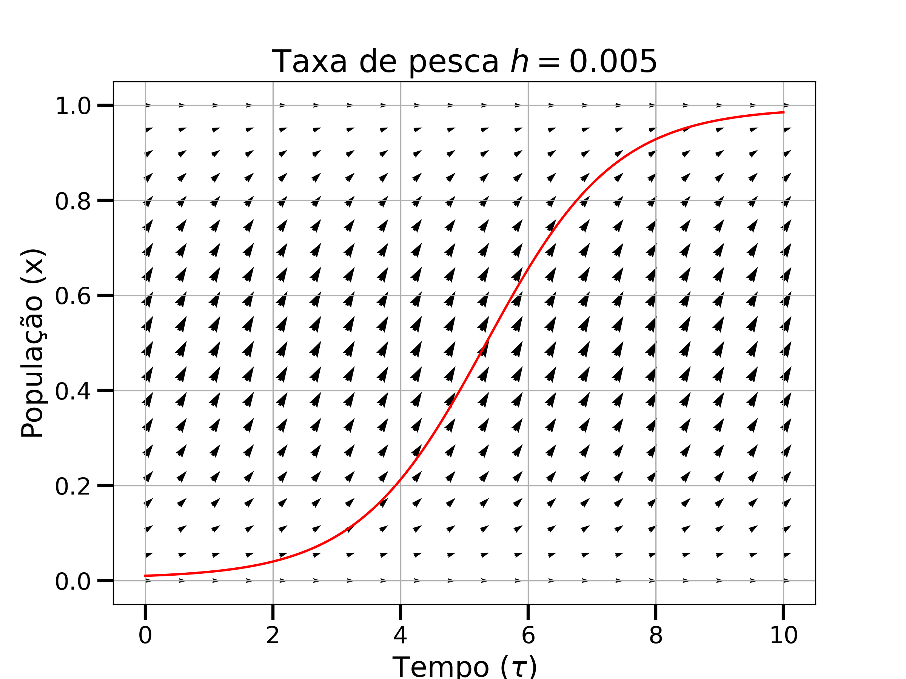
(b) Plote o campo vetorial para diferentes calores de h

Slide 25
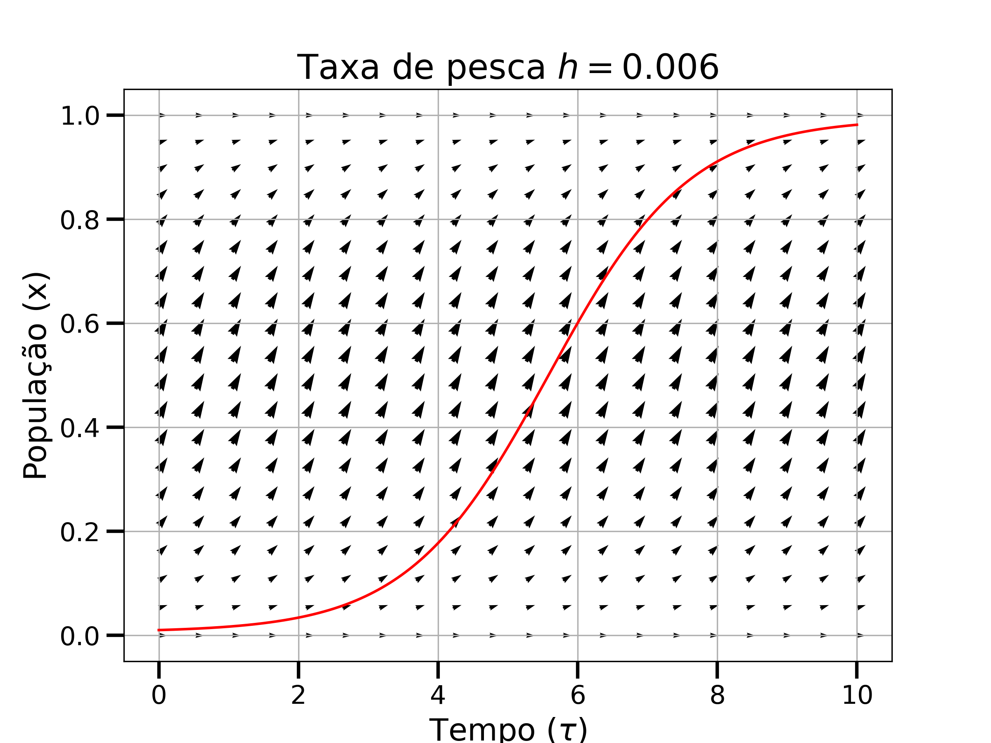
(b) Plote o campo vetorial para diferentes calores de h

Slide 26
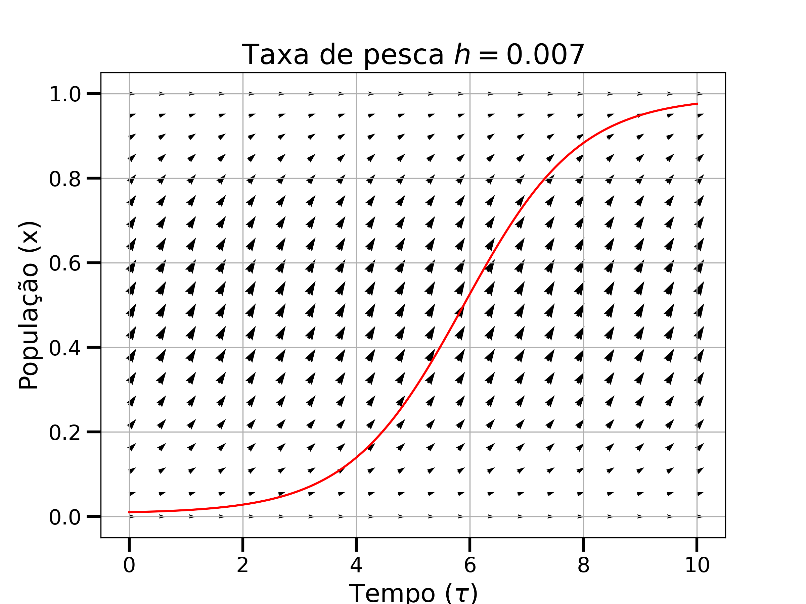
(b) Plote o campo vetorial para diferentes calores de h

Slide 27
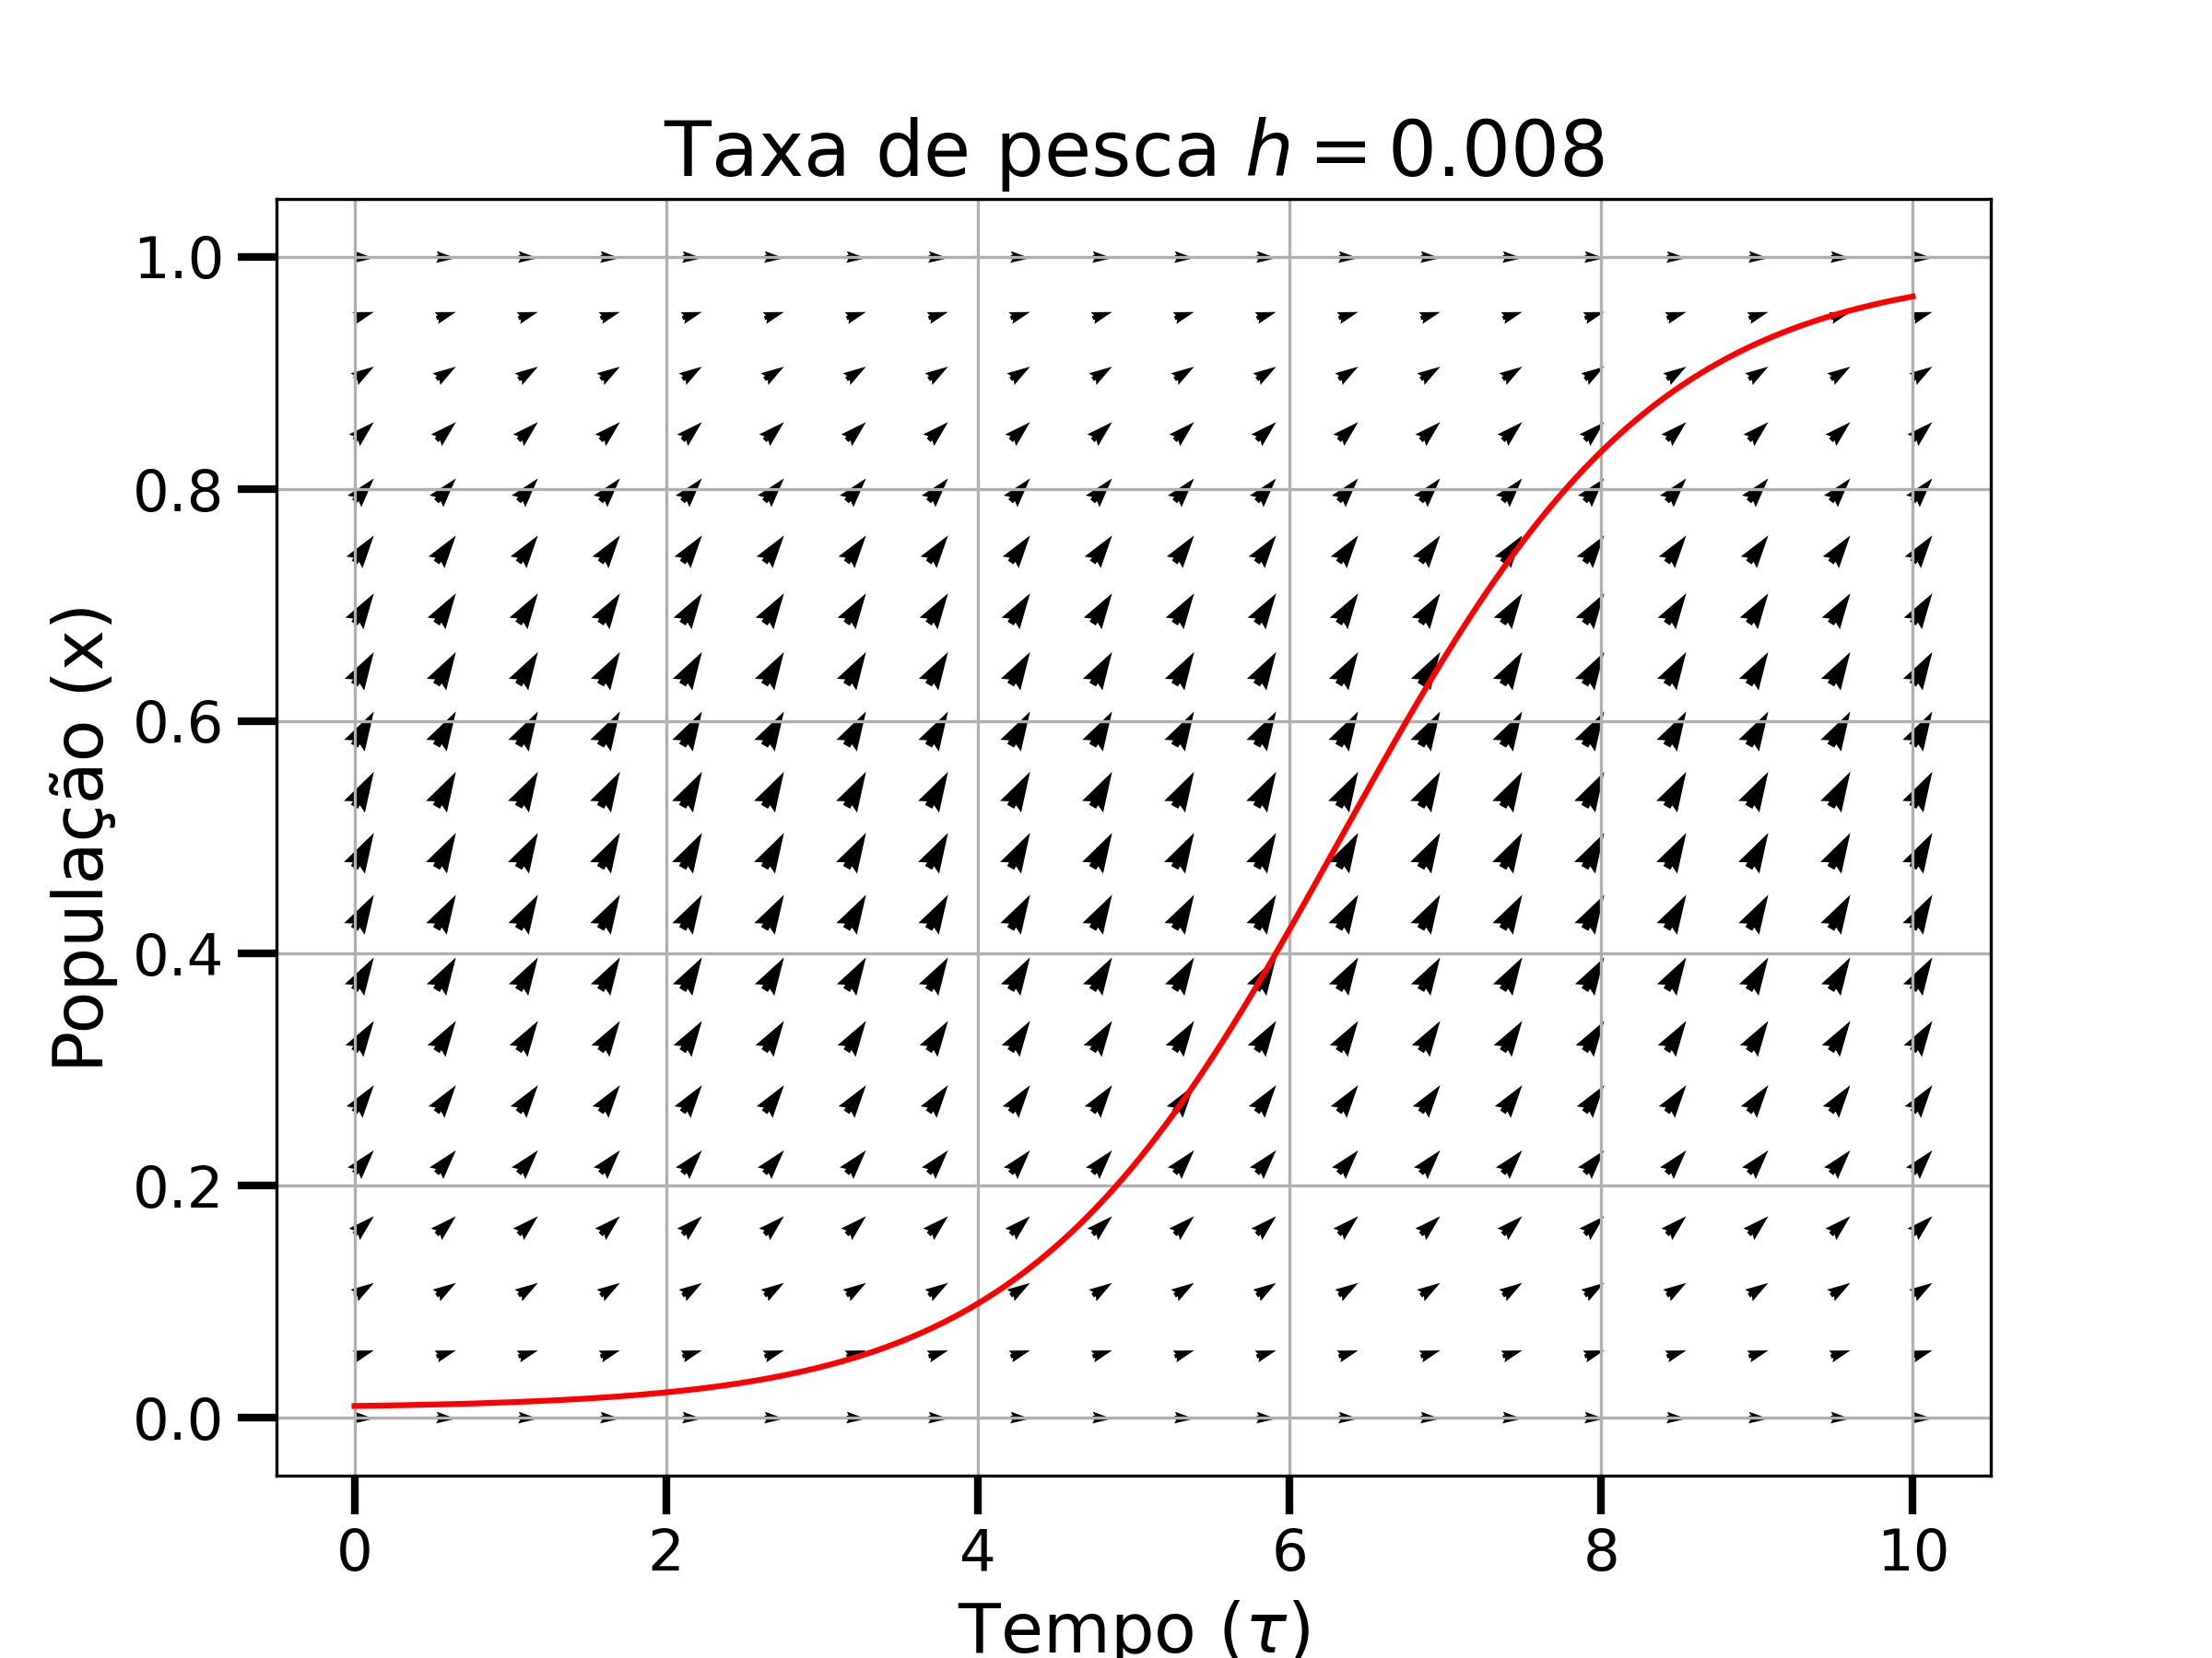
(b) Plote o campo vetorial para diferentes calores de h

Slide 28
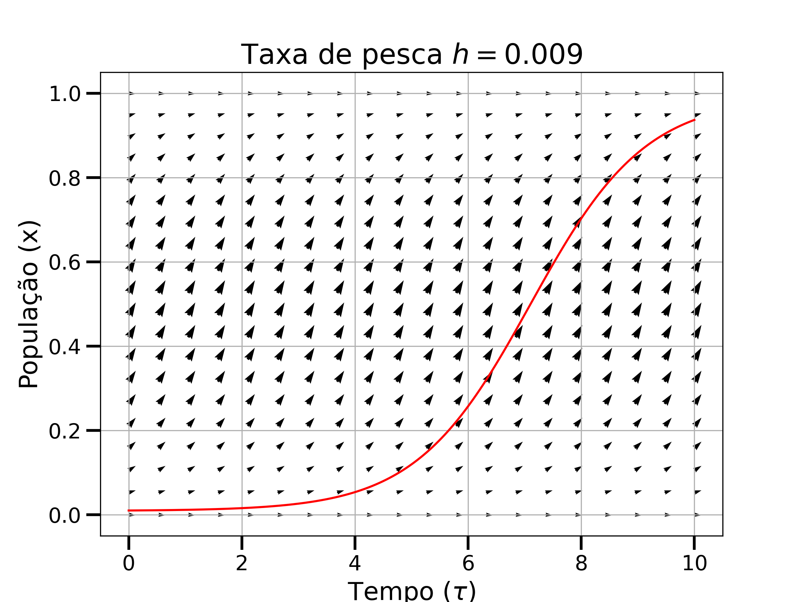
(b) Plote o campo vetorial para diferentes calores de h

Slide 29
(c) Mostrar que a bifurcação ocorre em um valor h crítico

Slide 30
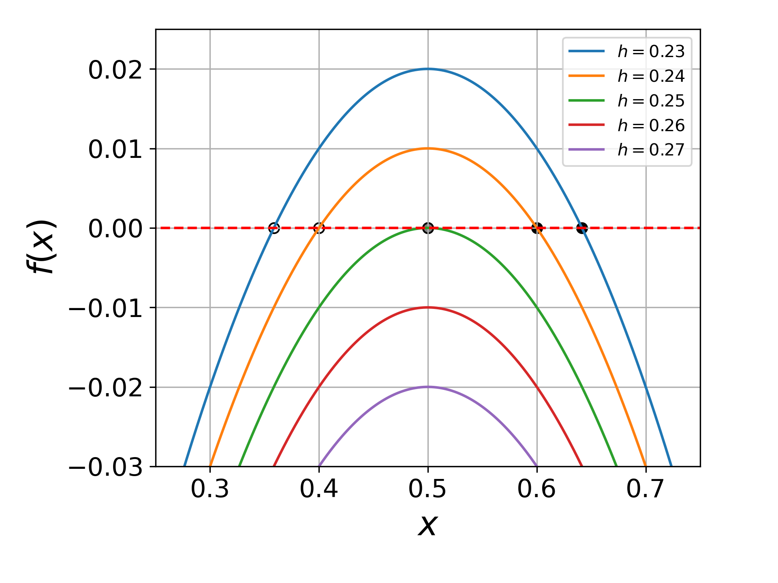
(c) Mostrar que a bifurcação ocorre em um valor h crítico

Slide 31
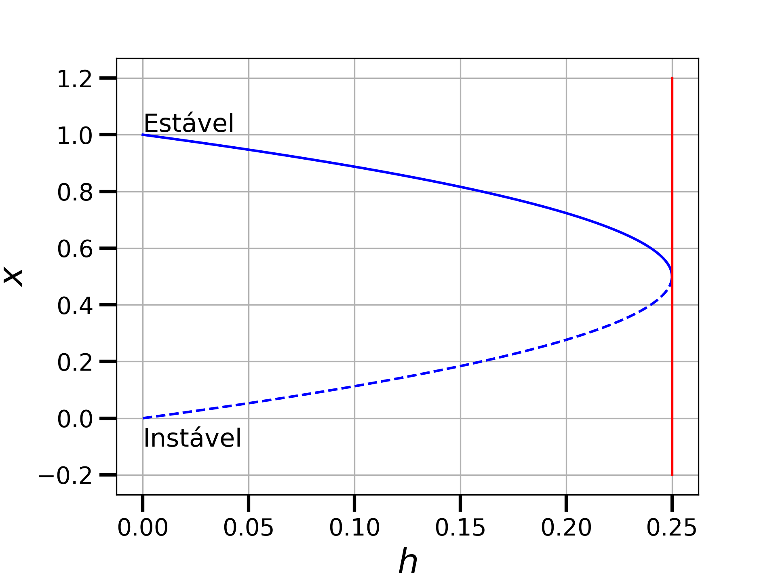
(c) Mostrar que a bifurcação ocorre em um valor h crítico

Slide 32
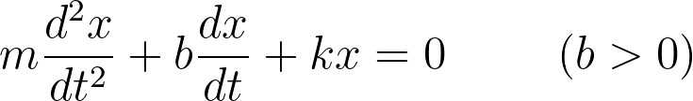
5.2.13 Oscilador harmônico amortecido
(a) Reescreva a equação como um sistema de duas equações lineares;
(b) Classifique o ponto fixo na origem e esboce o retrato de fase;
(c) Como os resultados se relacionam com as noções de padrão de vibrações superamortecidas, criticamente amortecidas e subamortecidas?

Slide 33
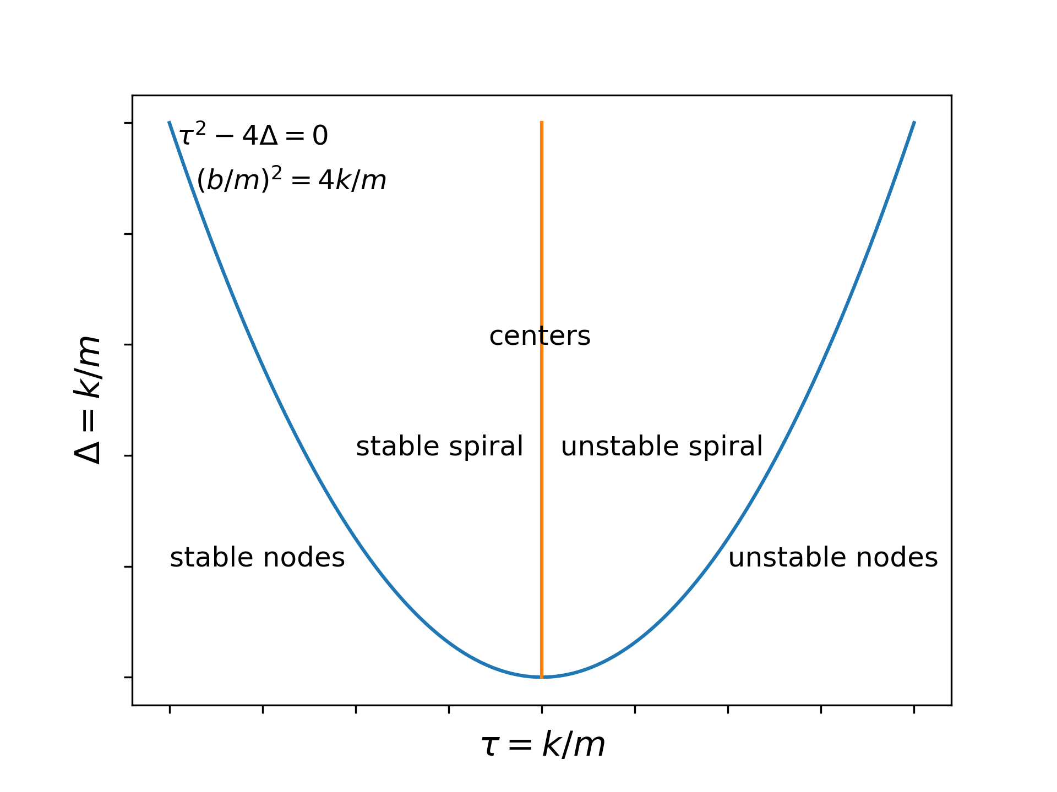
5.2.13 Oscilador harmônico amortecido

